Slide 1
UNIVERSITATEA „LUCIAN BLAGA” DIN SIBIU FACULTATEA DE ȘTIINȚE
Specializarea: Informatică
Diversificarea tehnicilor digitale de învățare prin jocuri educaționale bazate pe Unity
Coordonator științific
[Ralf Fabian]
Absolvent
[Bucerzan Antonio-Petru]

Slide 2
Cuprins

Slide 3
Introducere
Albert Einstein: "Jocul este cea mai înaltă formă de cercetare."
Jocurile educaționale sunt jocuri proiectate special pentru a oferi o experiență de învățare interactivă și distractivă.
Diversificarea tehnicilor digitale se referă la utilizarea unei varietăți de metode și tehnici digitale în procesul de învățare.
Studiile arată că elevii care învață prin jocuri educaționale obțin rezultate de învățare superioare cu 30%.

Slide 4
Motivaţia alegerii temei
Pasiunea pentru jocurile video.
Propria experienta cu tehnicile online si traditionale de invatare.
Constientizarea potentialului didactic avut de jocuri.
Inovare în educație.

Slide 5
Contextul actual al învățării digitale
Tehnicile de predare online au devenit din ce în ce mai diverse și sofisticate.
Se remarca: cursurile live, clipuri preînregistrate, inteligența artificială, podcasturi educaționale, platforme online.
Principalul minus este lipsa motivatiei si distractiei.

Slide 6
Avantajele integrării jocurilor video
Stimularea motivației.
Dezvoltarea abilităților-cheie.
Grad ridicat de competitivitate.
Personalizare și adaptabilitate.
Feedback imediat.

Slide 7
Problemele integrării jocurilor în învățământ
Dificultățile materiale
Lipsa de pregătire a profesorilor
Îndoiala asupra potențialului didactic sau lipsa de informații privind beneficiile
Unele păreri negative despre jocuri

Slide 8

Unity
Este o puternică platformă de dezvoltare și un motor de jocuri.
Lansată în 2005 de către Unity Technologies.
Suportă o varietate de limbaje de programare, inclusiv C#.
Interfață user-friendly, bazată pe principiul drag-and-drop.
Permite crearea de jocuri pentru o gamă largă de platforme.
Are variante atât free-to-use, cât și contra cost.

Slide 9
Ce conține un bun joc educațional?
Gameplay atractiv
Obiective clare
Diferite nivele de dificultate
Sistem de reward-uri
Sistem de feedback

Slide 10
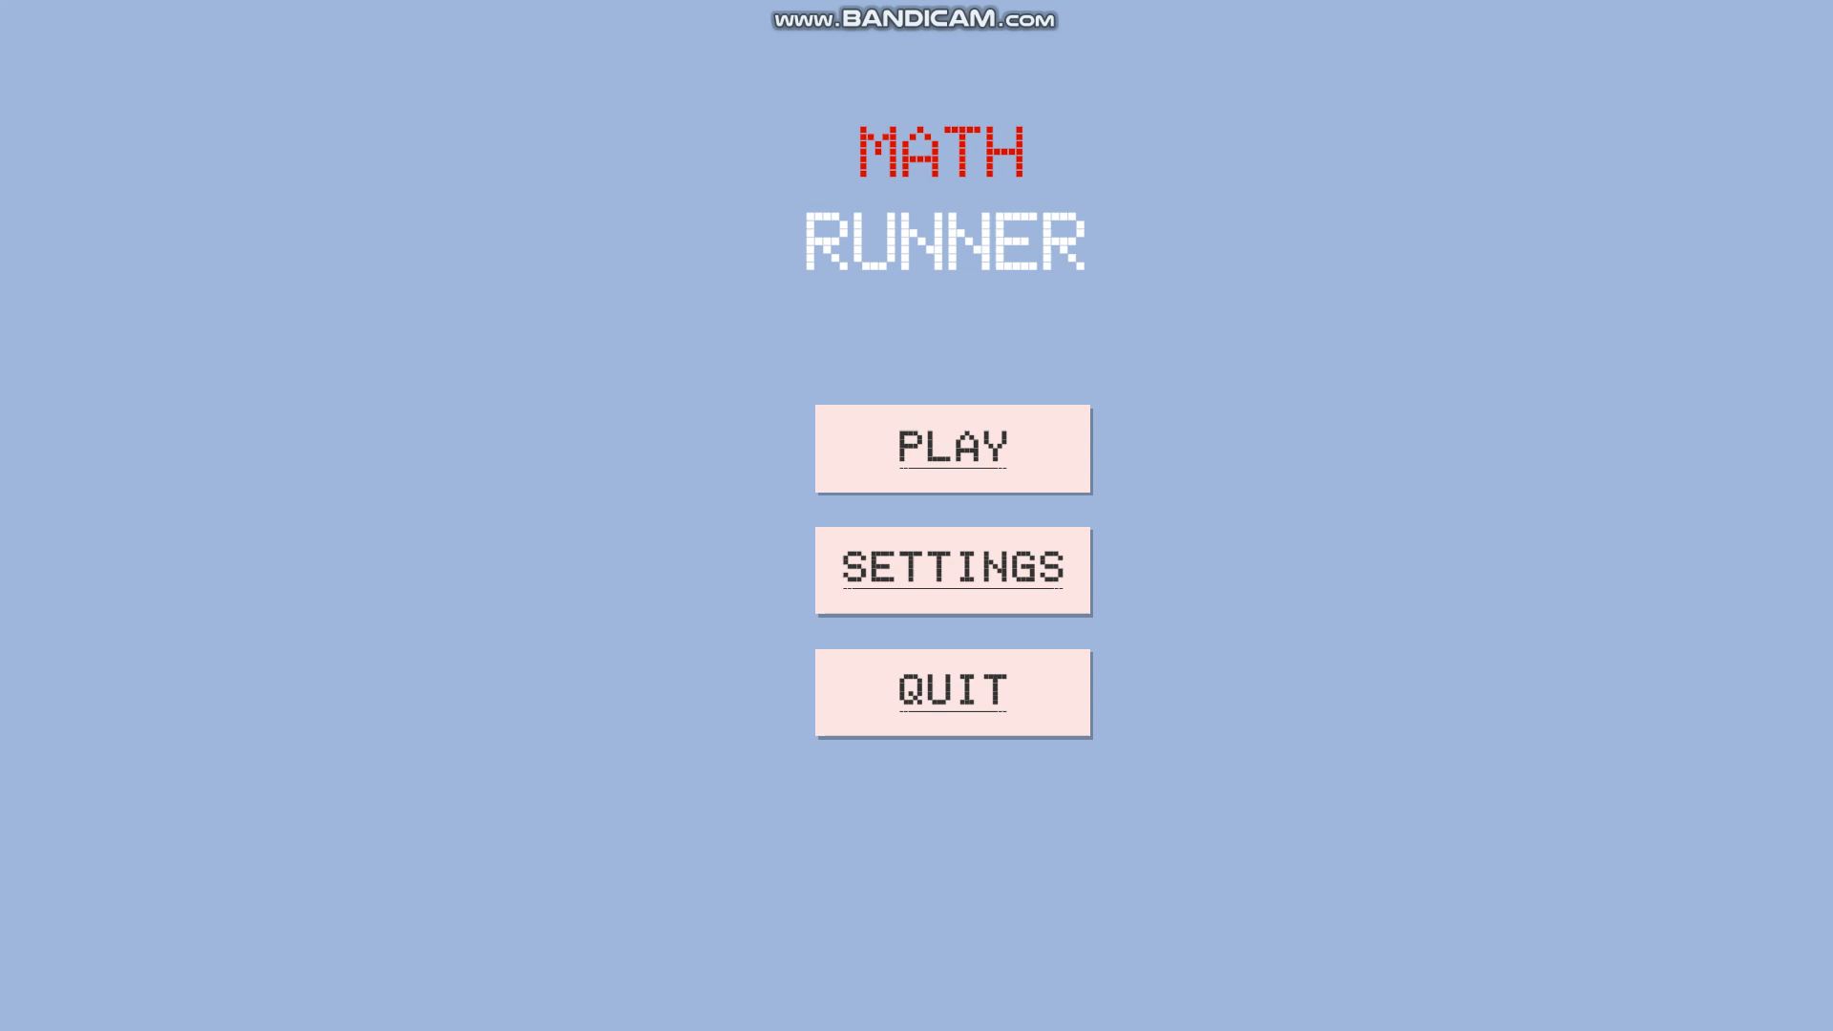
MathRunner
Joc 3D care îi provoacă pe jucători să își folosească abilitățile matematice.
Jucătorii trebuie să aleagă răspunsul corect al unei ecuații matematice.
Bazat pe evitarea de obstacole.
Dispune de toți factorii menționați în slide-ul anterior.

Slide 11
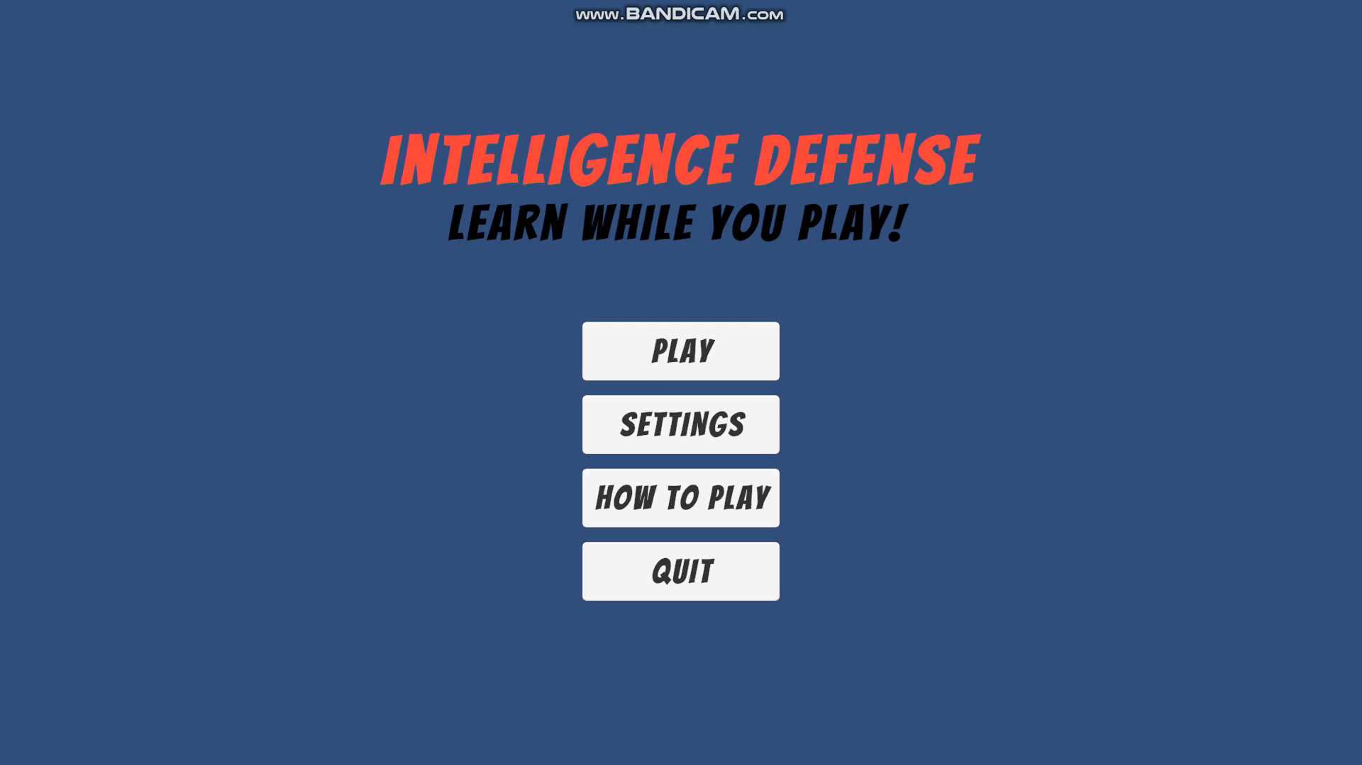
Intelligence Defense: Learn While You Play!
Joc 3D în care jucătorii trebuie să își folosească abilitățile strategice și de gândire.
Scopul este de a apăra baza de atacuri inamice.
Dispune de trei turete de apărare.

Slide 12
Concluzii/Evaluare rezultate
Învățământul are nevoie de modalități de predare mai distractive.
Prin informațiile și părerile aduse, această lucrare poate schimba părerea multor cadre didactice despre eficacitatea jocurilor video în educație.
Procesul de dezvoltare a fost unul provocator, dar cu multe satisfacții.
Testarea si proiectarea, pași esențiali în dezvoltarea de jocuri.
"Aveți întotdeauna încredere în jocurile pe calculator."
Ridley Pearson

